Slide 1
Proyecto: Tarifa AI
INTELIGENCIA ARTIFICIAL
Nivel Explorador
INTELIGENCIA ARTIFICIAL - BAS-1038-202406

Slide 2

Integrantes
Equipo de Inteligencia Artificial

Slide 3


Yeizon Martínez Vergara
Nega García López
Jesús David Oquendo Aduén
Equipo
Alexander Torres
Jorge Guerrero
Lineth María chamorro Choperena

Slide 4
Contextualización del Problema

Slide 5

Sector para abordar: Energía Eléctrica
Descripción
Importancia
Problemas de suministro eléctrico en la Región Caribe debido a infraestructura deficiente y altos costos.
Predecir tarifas eléctricas mejora la estabilidad del servicio y la planificación financiera.

Slide 6
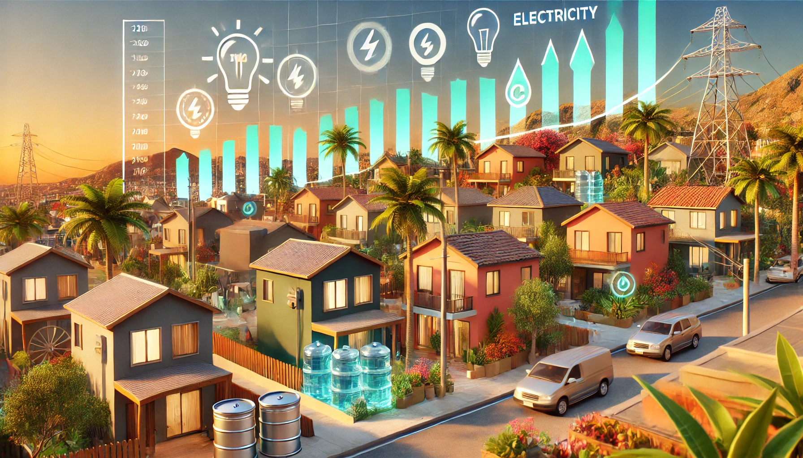
Pregunta de investigación
¿Cómo se puede predecir la fluctuación de tarifas en los diferentes estratos socioeconómicos de la Región Caribe para aplicar estrategias de prevención y ahorro?

Slide 7

Objetivos - Contextualización del Proyecto

Slide 8
OBJETIVOS
Específicos
Recopilar y analizar datos históricos de tarifas de energía eléctrica para los diferentes estratos en la región Caribe.
General
01
Desarrollar un sistema predictivo que permita anticipar los cambios en las tarifas de energía eléctrica por estrato, para ofrecer al usuario una herramienta que le permita conocer sus tarifas futuras y mejorar la planificación financiera de los recibos e implementar estrategias de ahorro en su consumo de energía.
02
Seleccionar un modelo adecuado de machine learning para hacer predicciones basadas en la data.
03
Entrenar un modelo de machine learning para predecir tarifas futuras según los estratos.
04
Implementar un sistema que ayude a los usuarios a tomar decisiones financieras a partir de los cambios tarifarios

Slide 9

Metodología

Slide 10
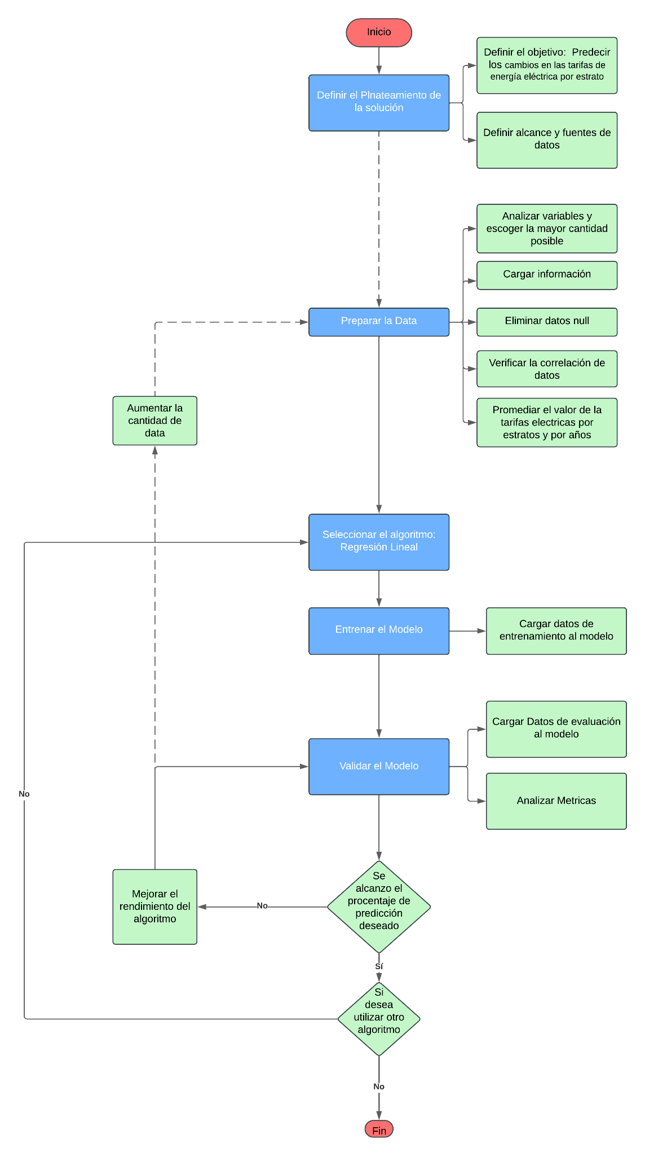
Metodología
Definir el planteamiento de la solución
Preparar la data
Seleccionar el modelo
Entrenar el modelo
Probar el modelo
Ajustar el modelo
Hacer predicciones

Slide 11

Limpieza de Datos:
Seleccionar Modelo y Entrenarlo
Desarrollo del Proyecto
Probar - Predicciones

Slide 12


Limpieza de Datos

Slide 13
Limpieza de Datos
Recoger datos históricos de las tarifas eléctricas (kWh) en la región caribe (Atlántico, Bolívar, Cesar, La Guajira y Sucre) desde enero del año 2020 hasta 31 de octubre del 2024 (La información fue obtenida de la página Tarifas de Energía Eléctrica – Integrame).
Limpiar y procesar la data (manejar valores nulos, transformación de datos para formato legible del modelo).
El dataset suministrado enlace: Dataset Tarifas Eléctricas
Se aplican procedimientos de limpieza de Datos, que permitan tener información útil, que le aporte al proceso de Análisis de Datos

Slide 14
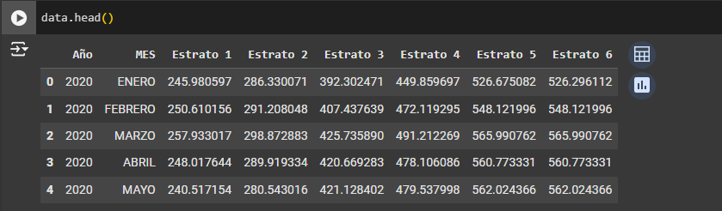
Limpieza de Datos
Valores Nulos
Se sugiere mostrar el código en Python y la fuente de datos después transformación de datos para formato legible del modelo

Slide 15
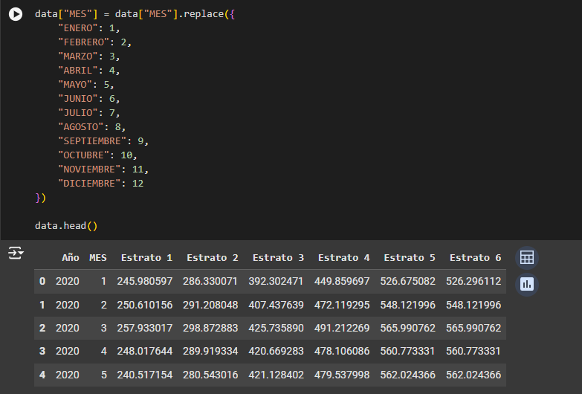
Limpieza de Datos
Valores Nulos
Se sugiere mostrar el código en Python y la fuente de datos después transformación de datos para formato legible del modelo

Slide 16
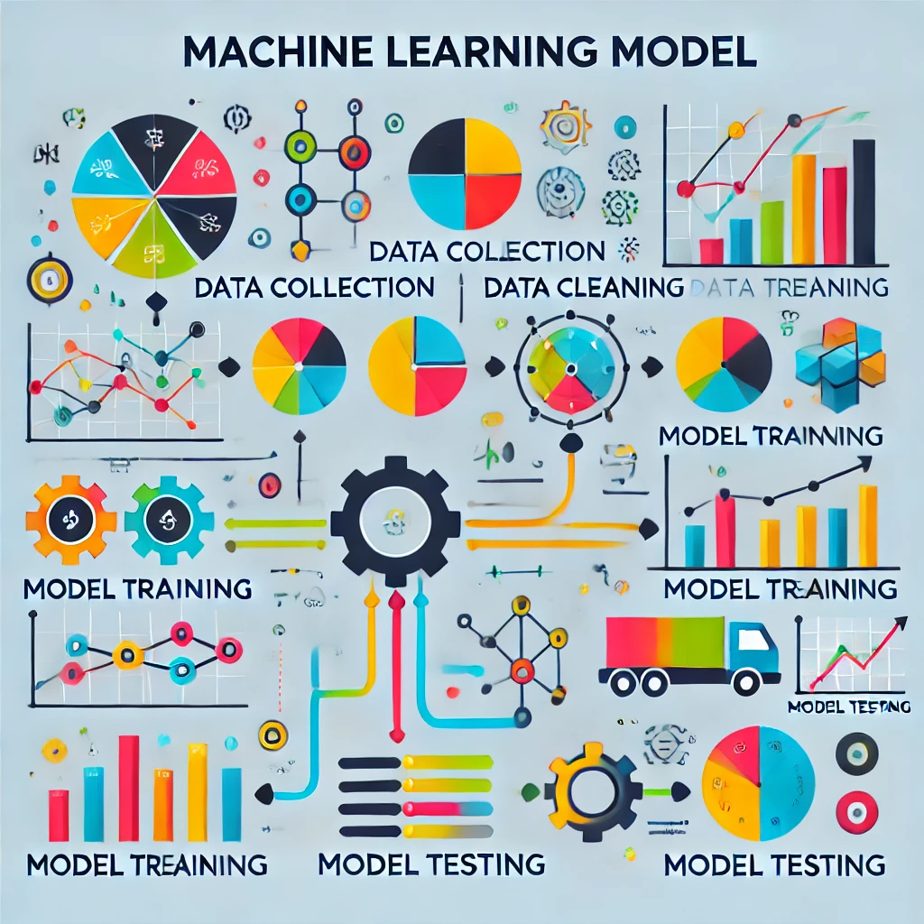
Seleccionar Modelo - Entrenarlo

Slide 17
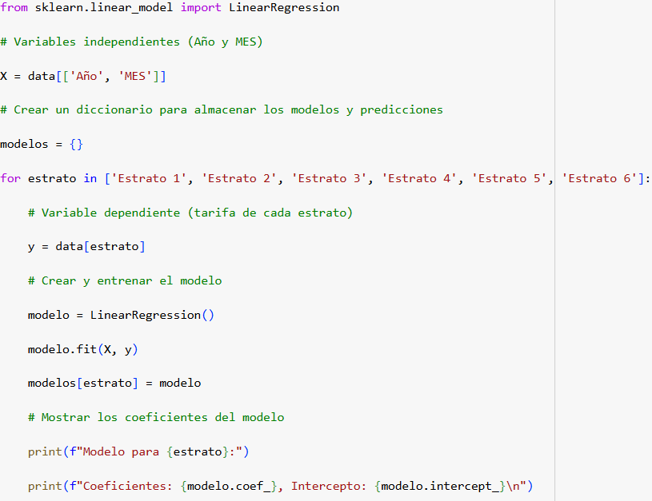
Modelo
Se sugiere mostrar el código en modelo seleccionado y justificarlo.
Se seleccionó el modelo de regresión lineal debido a su capacidad para capturar relaciones lineales entre las variables independientes, como el mes, el año y el estrato socioeconómico, con las tarifas de energía. Este modelo es adecuado porque permite predecir tendencias futuras de manera clara y sencilla basándose en datos históricos. A continuación, se presenta el código utilizado para la implementación y predicción de las tarifas para los últimos meses de 2024 y todo 2025:
Este código define el modelo de regresión lineal y genera los conjuntos de datos necesarios para predecir las tarifas de energía en los meses faltantes del 2024 y todos los meses del 2025.

Slide 18

Predicciones

Slide 19
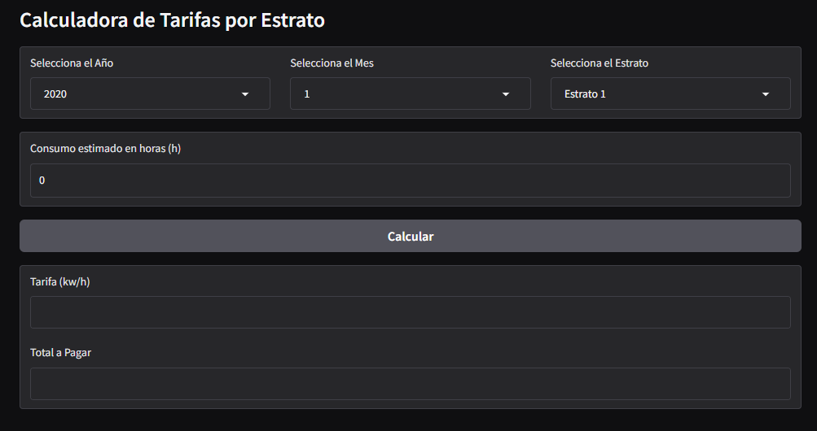
Predicciones
Se sugiere la ejecución del modelo y las predicciones. Pueden mostrar la aplicación Web con streamlit , url y si tiene un video
Enlace a aplicación

Slide 20

Conclusiones

Slide 21
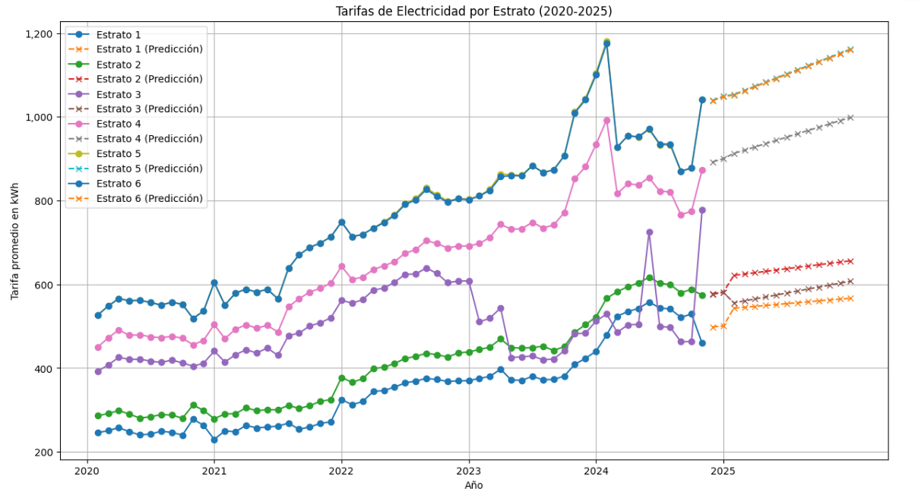
Conclusiones
Observaciones del histórico (2020-2024):
Incremento progresivo en las tarifas promedio:
Todas las tarifas por estrato muestran una tendencia general de aumento desde el 2020 hasta el 2024, con fluctuaciones en algunos meses.
Los estratos más bajos (1 y 2) tienen un incremento menos pronunciado, posiblemente debido a subsidios gubernamentales.
picos:
Los picos son más pronunciados en los estratos altos (4, 5 y 6), lo que indica mayor exposición a incrementos no subsidiados.
Brecha entre estratos:
Existe una separación clara entre las tarifas de los estratos bajos (1-3) y los altos (4-6).
En 2024, las tarifas promedio del estrato 6 superan los 1,200 pesos por kWh, mientras que las del estrato 1 rondan los 300-400 pesos por kWh.

Slide 22
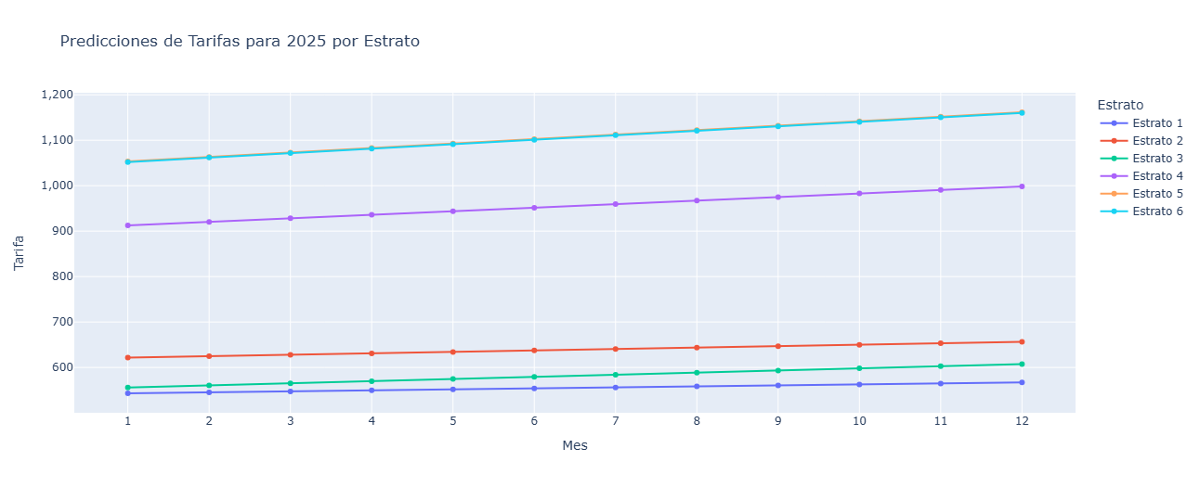
Conclusiones
Observaciones de las predicciones (2025):
Tendencia ascendente moderada:
Para el 2025, el modelo proyecta un incremento continuo, aunque a un ritmo más moderado en comparación con años anteriores.
Las predicciones parecen suavizar las fluctuaciones observadas en el histórico.
Incremento por estrato:
Los estratos bajos (1 y 2) siguen con una tendencia estable, mientras que los estratos altos (5 y 6) muestran un aumento significativo.
Esto sugiere que los hogares de estratos más altos podrían enfrentar mayores cargas económicas en el futuro.
Reducción de la variabilidad:
Las predicciones muestran líneas más suaves en comparación con los datos históricos, lo que puede reflejar un modelo que prioriza promedios o patrones más estables.

Slide 23
Conclusiones
Conclusiones generales:
Impacto en los hogares de estratos bajos:
Los subsidios parecen mantener las tarifas de los estratos 1 y 2 relativamente estables. Sin embargo, cualquier eliminación o reducción de estos subsidios podría aumentar significativamente el costo para estos usuarios.
Desafíos para los estratos altos:
Los usuarios de estratos 4, 5 y 6 enfrentan tarifas considerablemente más altas y tendencias de aumento más pronunciadas. Esto podría incentivar la búsqueda de alternativas como energías renovables o estrategias de ahorro energético.
Proyección de aumento general:
Aunque los incrementos proyectados son más moderados, el alza sostenida en los precios podría impactar tanto a hogares como a comercios, especialmente en contextos de alta inflación o ingresos limitados.

Slide 24
Conclusiones
Para mejorar el modelo a futuro se debe:
Trabajar con datos categorizados por departamentos y analizar el comportamiento histórico de los precios de las tarifas en cada departamento de la costa caribe colombiana.
Incluir la variable de Nivel de tensión (NT1, NT2, NT3, NT4).
Entrenar el modelo con estas nuevas variables le brindan al modelo un porcentaje mayor de precisión.
Al iniciar el año 2026 re-entrenar el modelo con los datos reales del 2025 para ajustar la precisión del modelo.

Slide 25
Conclusiones
Aplicación práctica del modelo para los usuarios de la costa caribe colombiana:
Obtenga una predicción precisa:
El sistema devolverá el costo estimado del kilovatio-hora (kWh) para el mes y estratos seleccionados, basado en datos históricos y el modelo de predicción.
Si el usuario ingresa su consumo mensual estimado (en kWh), la aplicación calculará el costo total proyectado para el mes seleccionado.
Consulte el impacto del costo:
Comparaciones con meses anteriores para observar si los precios han subido o bajado.
Información sobre cómo el precio podría variar en el tiempo según el estrato.

Slide 26


